Slide 1

Жаратылыстану
5 сынып
Тарау: 5.3В Тірі табиғаттағы үдерістер
Сабақ тақырыбы:
Өсімдіктердегі пигменттер

Slide 2
Оқу мақсаты:
5.4.2.6 өсімдіктерде пигменттердің болуын зерттейді
5.4.2.7 фотосинтездің жүруі үшін қажетті жағдайларын зерттейді.
Бағалау критерийлері:
өсімдіктерде пигменттердің болуын зерттейді
фотосинтездің жүруі үшін қажетті жағдайларын біледі.

Slide 3
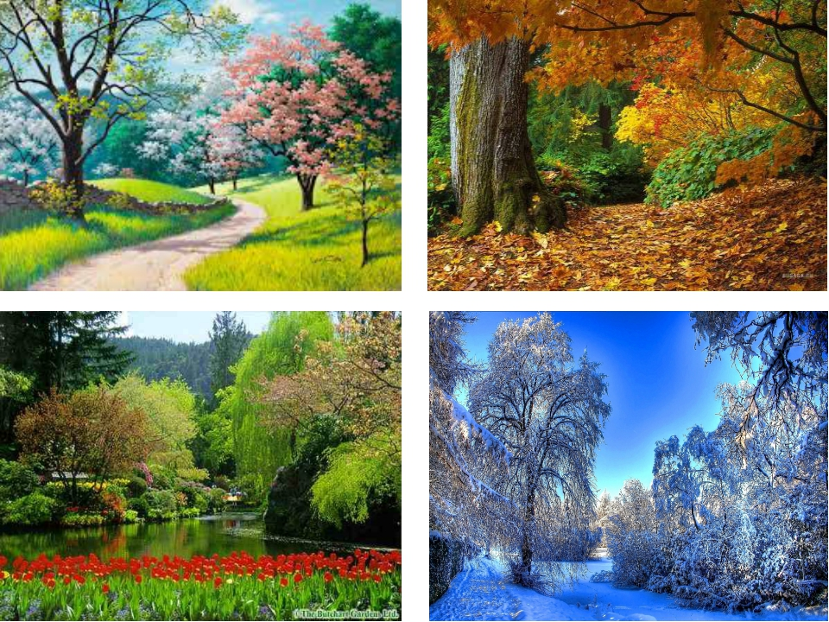

Slide 4
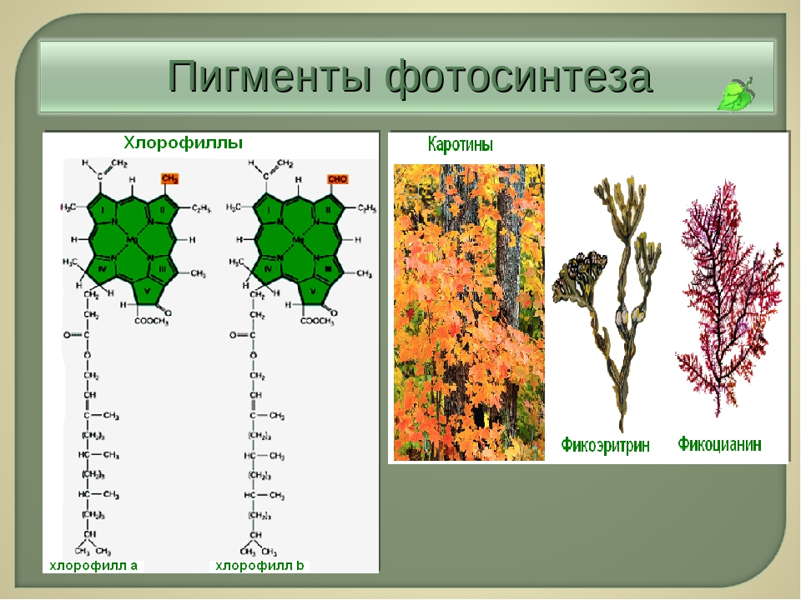
Пигменттер – бұл өсімдіктердің жасушасы мен ұлпаларында болатын және оларды бояйтын органикалық қосылыстар. Пигменттер жапырақ тилакоидтарында орналасады, өсімдікке түс береді. Жоғары сатыдағы өсімдіктердің пигменттері екі топқа бөлінеді: хлорофилдер және каротиноидтар. Пигменттердің негізгі мәні: жарық энергиясын сіңіріп, сосын оны химиялық энергияға айналдыру. Олар хлоропласт мембранасында (тилакоид), сондықтанда хлоропластар жарық жақсы сіңіре алулары үшін жапырақтың беткі қабатында орналасады.

Slide 5
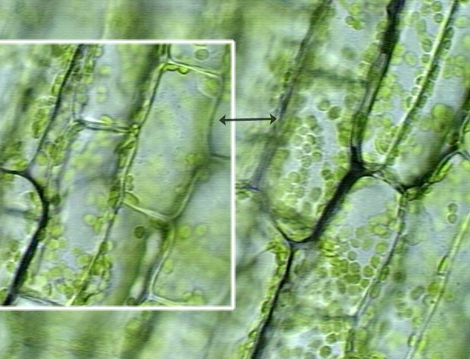
Өсімдіктердегі жасыл жасушаларында хлоропластар, ал хлоропласт құрамында хлорофилл болады. Хлорофилл - ерекше жасыл түсті зат, ол жарықта көмірқышқыл газ бен суды қоректік заттарға айналдырады. Хлорофилл өсімдіктердің жапырақтарына, сабақтарына жасыл түс береді.

Slide 6
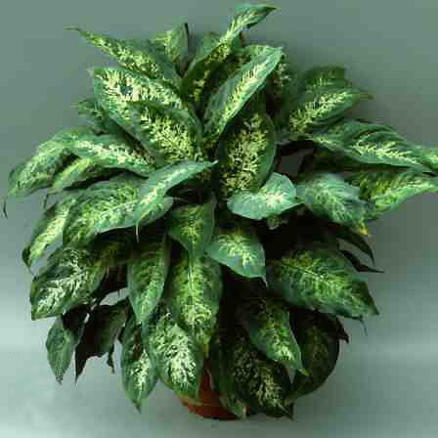
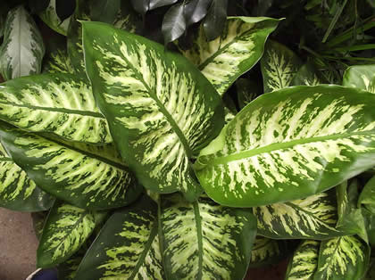
Өсімдіктің ақ бөліктерінде хлорофилл жоқ сондықтан оларда фотосинтез жүрмейді.
Орыс ғалымы К, А. Тимирязев (1843-1920) алғаш рет хлорофиллдің фотосинтездегі ролін сипаттаған.

Slide 7
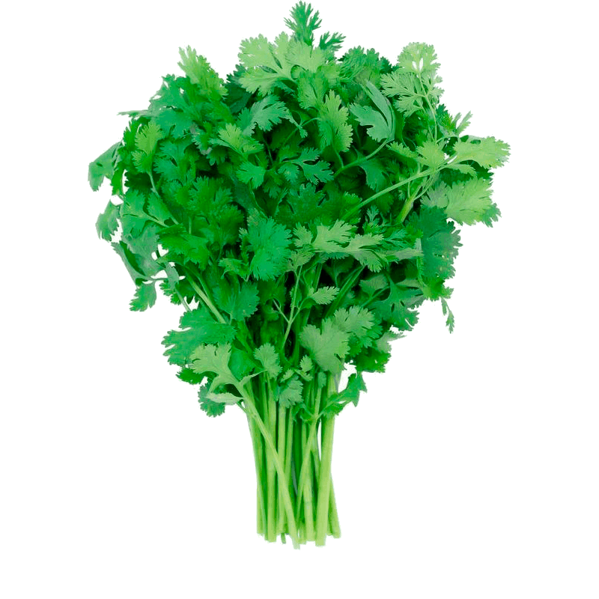
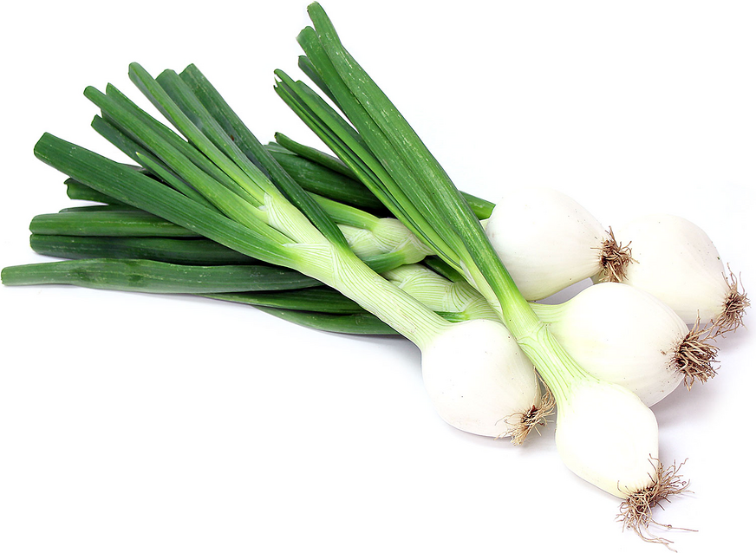
Хлорофилдер- көк және қызыл түсті сәулелерді жұтып, жасылды шағылыстырады. Ол сәуле хлоропласт жасушасын жасыл етіп көрсетеді. Хлорофилдің орталық бөлігінде магний атомы бар, осыған байланысты өсімдіктерге магний жетіспесе, хлорофилдің түзілуі азайып, жапырақтың сарғаюына алып келеді. Жуа, петрушка және т.б хлорофилдер кездеседі. Хлоропластарда хлорофилдерден басқа сары, қоңыр, кызғылт сары түстi каротиноидтар болады.

Slide 8
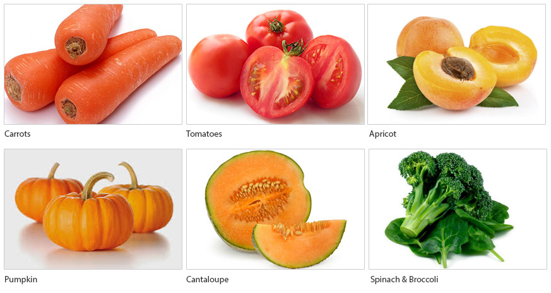
Пигменттер ұзындығы баска толқындағы сәулелердi шағылыстырып, өз энергиясын хлорофилдерге берiп, фотосинтездiң жүрiсiн тездетедi,сондықтанда каротиноидтарды қосымша пигменттер деп атайды. Каротиноидтар жасыл хлорофилдермен бүркенiп, көрiнбейдi, бiрақ күзде хлорофилдер бұзылганнан кейiн, оның жарқыраған түсi көрiнедi. Сондықтан да күзде жапырақтардың түсi сары жене қызғылт көрiнiс бередi. Сонымен қатар, олар хлорофилді артық жарық сіңіруден және оттегінің тотығуынан қорғайды. Каротиноидтар кейбір жеміс пен гүлдерде кездеседі, сол арқылы бунақденелілерді еліктеруге көмектеседі және тозаңдануға, тұқымның таралуына да көмегін тигізеді (мысалы, қызанақтағы қызыл түс, сәбіздердегі қызыл-сары түс - онда каротин бар екенін дәлелдейді).

Slide 9
Пигменттер
Хлорофилл (жасыл)
Антоциандар (қызыл, күлгін көк)
Каротиноидтер (сары, сарғыш, қызыл, қоңыр)
Флавондар мен флавонолдар (сары)

Slide 10
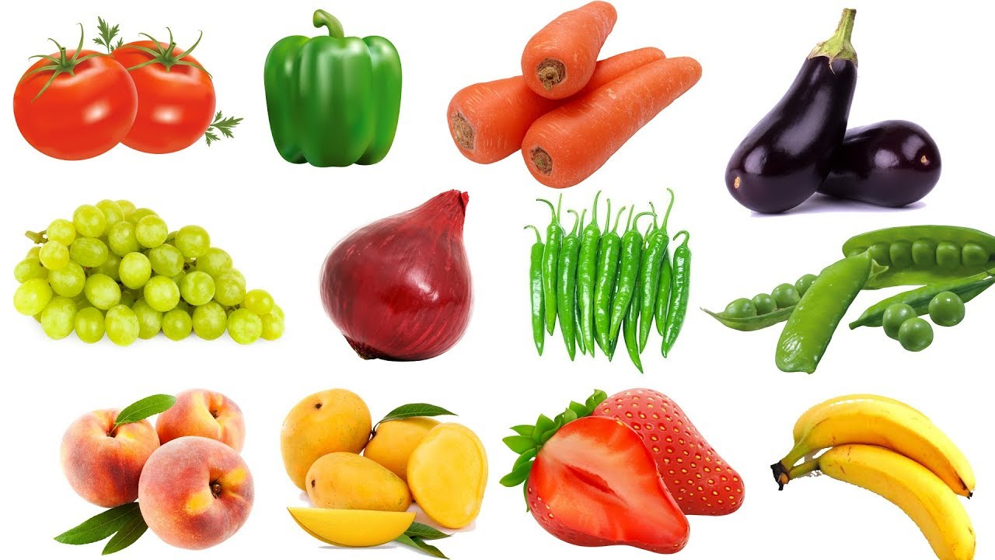
Тапсырма 1
Мына өсімдіктерге қандай пигменттер басым екенін анықта.

Slide 11
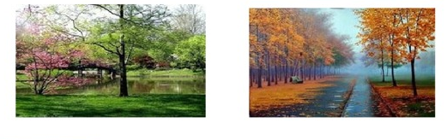
Хлорофилл күннің әсерінен тез бұзылады.

Slide 12
Тапсырма 2 Төмендегі пигменттерді сәйкестендір
Пигменттер | Түстер
Хлорофилл | Сарғыш қызыл, қоңыр
Антоциандар | Сары, сарғыш
Флавондар | Сары
Флавонолдар | Жасыл
Каротиноидтар | Қызыл, күлгін көк

Slide 13
Дұрыс жауап
Пигменттер | Түстер
Хлорофилл | Жасыл
Антоциандар | Қызыл, күлгін көк
Флавондар | Сары
Флавонолдар | Сары
Каротиноидтар | Сары, Сарғыш қызыл, қоңыр

Slide 14
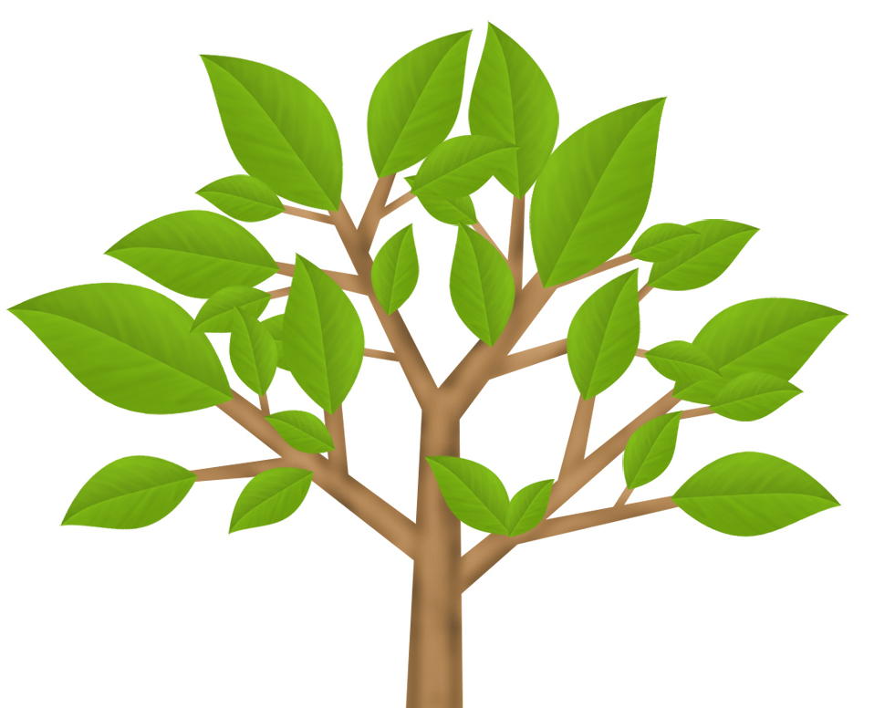
«Плюс» - оң әсер еткен фактілерді жазыңыз; «Минус» - “қолымнан келмей жатыр” немесе “ түсініксіз болып тұрған ” сұрағыңызды жазыңыз;
Рефлексия

